Slide 1


5
막대그래프 (『수학』 120~121쪽 )
[생각 수학]
누구를 양궁 대표 선수로
정할까요
7차시

Slide 2

7
차시
생각 수학
막대그래프를 보고 결정해
보아요.
학습
문제

Slide 3


양궁 경기 방법 알아보기
양궁 경기 방법과 주어진 자료를 보고 수일이와 슬기 중에서 양궁 대표 선수를 정해 봅시다.
양궁 경기를 보았거나 직접 해 본 경험을 이야기해 보세요.
올림픽 양궁 경기를 본 적이 있습니다.
텔레비전에서 연예인들이 양궁을 하는 것을 본 적이 있습니다.

Slide 4
양궁 경기 방법 알아보기
양궁 경기 방법을 알아보세요.
모두 5세트 경기를 하고 주어진 시간 안에 쏘아야 합니다. 시간 안에 쏘지 않으면 0점이 됩니다.
각 세트당 3발씩 쏘아 얻은 기록의 합을 계산하여 합이 높으면 이깁니다.
각 세트당 이기는 경우 2점, 비기는 경우 1점, 지는 경우 0점을 얻습니다.
5세트까지 승부가 가려지지 않을 경우 한 발씩 쏴 중앙에 가장 근접한 사람이 이깁니다
정해야 하는 것은 무엇인가요?
양궁 대표 선수가 누가 될지 정해야 합니다.

Slide 5
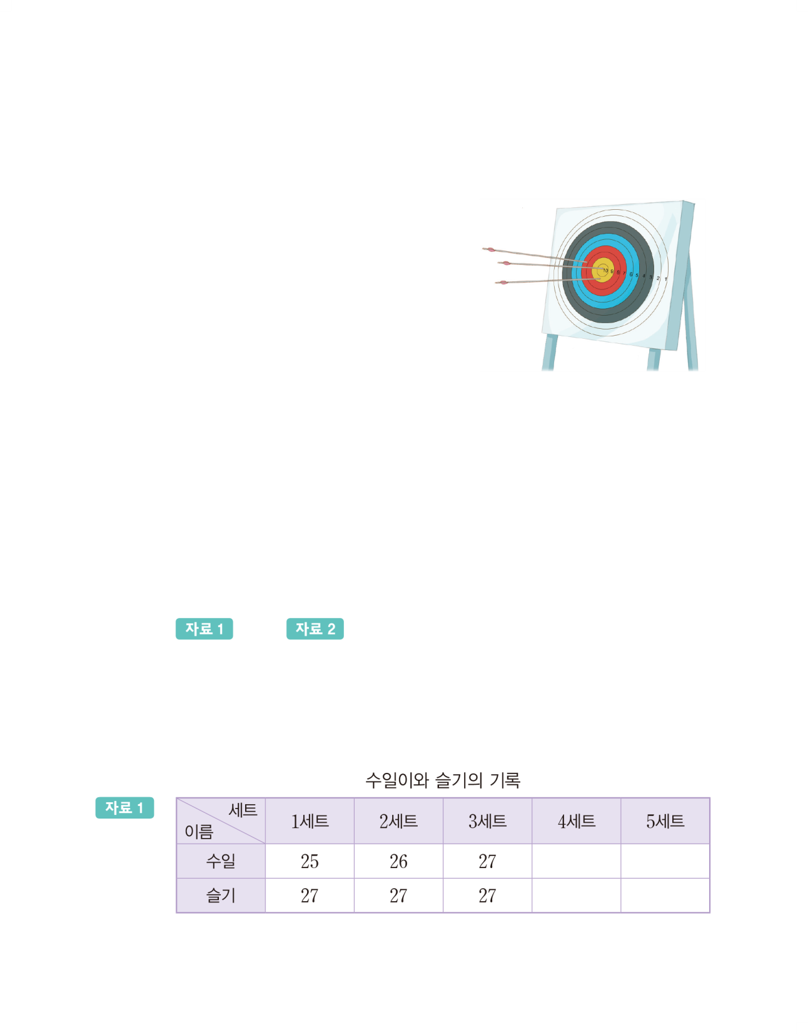
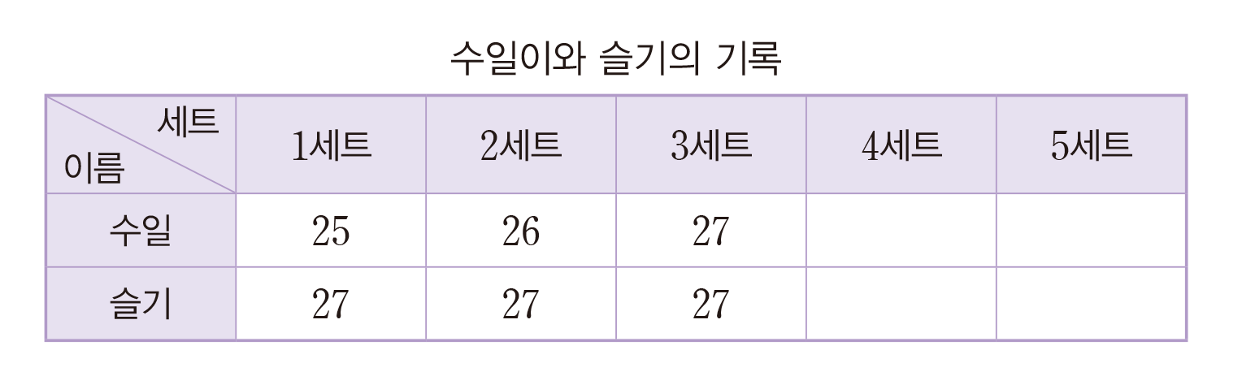
양궁 대표 선수 정하기
각 세트당 3발씩 쏘아 얻은 기록의 합을 나타낸 표
주어진 자료에서 알 수 있는 것은 무엇인가요?
두 선수의 3세트까지 세트당 얻은 기록의 합이 있습니다.

Slide 6
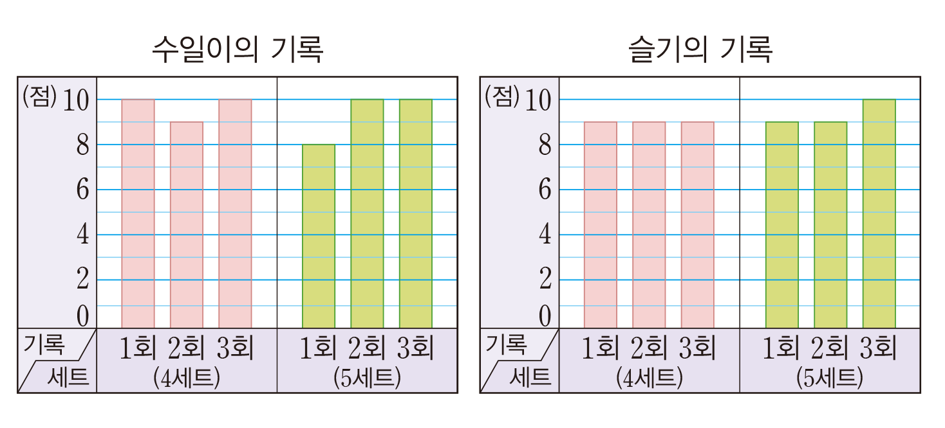
양궁 대표 선수 정하기
4세트와 5세트의 기록을 나타낸 막대그래프
주어진 자료에서 알 수 있는 것은 무엇인가요?
4, 5세트의 기록을 나타낸 막대그래프가 있습니다.

Slide 7
양궁 대표 선수 정하기
를 보고 의 표를 완성해 보세요.
29
28
27
28

Slide 8
양궁 대표 선수 정하기
두 선수가 경기 방법에 따라 세트당 얻은 점수의 합을 각각 구해 보세요.
수일이는 1세트, 2세트는 0점, 3세트는 1점, 4세트는 2점, 5세트는 1점이므로 총 4점입니다.
슬기는 1세트, 2세트는 2점, 3세트는 1점, 4세트는 0점, 5세트는 1점이므로 총 6점입니다
누구를 양궁 대표 선수로 정할까요? 그 이유는 무엇인가요?
슬기를 양궁 대표 선수로 정합니다. 슬기가 세트당 얻은 점수의 합이 수일이보다 높기 때문입니다.
수일이를 양궁 대표 선수로 정합니다. 4, 5세트에서는 10점도 2번 쏘았기 때문에 만일 6세트를 한다면 이길 수 있을 것 같습니다.

Slide 9

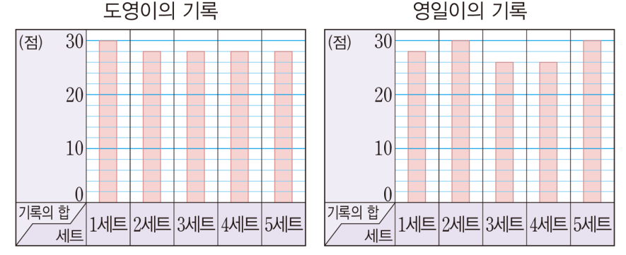
새로운 선수의 기록을 보고 양궁 대표 선수 정하기
도영이와 영일이의 세트당 기록의 합을 나타낸 막대그래프입니다. 기록을 비교하여 누구를 양궁 대표 선수로 할 것인지 정해 봅시다.

Slide 10
새로운 선수의 기록을 보고 양궁 대표 선수 정하기

Slide 11
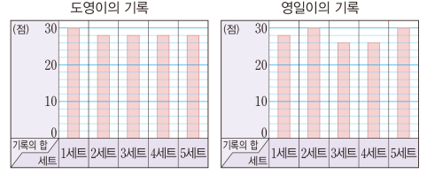

새로운 선수의 기록을 보고 양궁 대표 선수 정하기
정해야 하는 것은 무엇인가요?
도영이와 영일이의 기록을 비교하여 양궁 대표 선수를 정해야 합니다.
도영이와 영일이의 기록을 비교해 보세요.
1, 3, 4세트는 도영이의 기록이 높고, 2, 5세트는 영일이의 기록이 높습니다.
도영이와 영일이 중 누구를 양궁 대표 선수로 정할까요? 그 이유는 무엇인가요?
도영이를 양궁 대표 선수로 정하고 싶습니다. 도영이가 세트당 얻은 점수의 합이 더 높기 때문입니다.

Slide 12

7
차시
생각 수학
다음 시간에 배울 내용 알아보기
얼마나 알고 있나요
8차시

